Slide 1
Diaporamas à la carte
Réalisée dans le cadre du réseau des spécialistes d’Inn’ovin, cette série de diaporamas a pour objectif de mettre à disposition de tous de récentes références techniques et économiques sur un sujet.
[Avis à l’utilisateur]
Vous pouvez utiliser ces diaporamas à votre guise, sous réserve de citer les sources qui accompagnent chaque tableau et graphique.
Merci également d’indiquer que ces diaporamas ont été réalisés dans le cadre d’Inn’Ovin par le réseau des spécialistes, un groupe de techniciens, ingénieurs et vétérinaires tous spécialisés dans un domaine et issus des différentes familles de la filière ovine nationale.
Des commentaires accompagnent chaque diapo.
Pour en savoir plus, vous pouvez contacter les rédacteurs des diaporamas indiqués sur la diapo suivante.

Slide 2





Les 3 clés pour bâtir son atelier ovin
Marie-Line Barjou CA 87 - Sylvie Denis CA 19 - Danielle Sennepin CA 23
Vincent Bellet Idele - Louis-Marie Cailleau CRA Nouvelle-Aquitaine /Idele

Slide 3



Les clés de la réussite
Un système cohérent avec le milieu
  Orientation Bergerie ou Herbagère en fonction de la structure ou de son potentiel
  Choix en conséquence des périodes de vente, du type génétique, du système d’alimentation, etc.
Des investissements raisonnés : ni trop ni trop peu
  En fonction de la capacité de remboursement
  Ne pas pénaliser les conditions de travail
Acquisition d’un savoir-faire, facteur prépondérant du revenu

Slide 4



La bonne adéquation
Revenu
Main d’œuvre
Structure
Bâtiment
Foncier
Troupeau
? ? ?

Slide 5
Quelle taille d’atelier pour rémunérer 1 UMO ?
Régions de production | Tonnes de carcasse produites | Nombre de brebis [fonction du type génétique, du système de reproduction choisi]
Plaine / piémont | 8 à 10 | 300 à 500
Montagnes humides | 7 à 8
Pastorales | 6 à 7
Haute montagne | 4 à 5

Slide 6
Un système cohérent avec le milieu
Système pâturant
Système fourrager
Système ovins culture
150 kg de fourrages stockés / brebis
6 à 8 brebis /ha
Agneaux herbe à privilégier
250 à 300 kg de fourrage /brebis
8 à 12 brebis/ha
Agneaux de bergerie et d’herbe
400 kg de Fourrages /brebis
utilisation de coproduit
20 à 40 brebis/ha
Agneaux de bergerie
DES OPPORTUNITÉS
À SAISIR
Pâturage hivernal
des surfaces bovines
Couverts végétaux
pour stocks ou pâture

Slide 7
Une conduite de troupeau
adaptée et stable
Type génétique
et rythme de reproduction
Milieu chargement
Filière CL, CC
Travail, conduite adaptée aux autres ateliers de l’exploitation
Achat cheptel
(génétique, sanitaire)
Reproductible stabilité des périodes d’agnelage
Pyramide des âges, gestion des agnelles

Slide 8
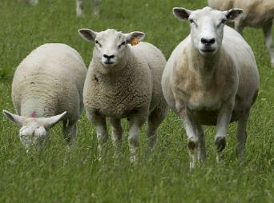
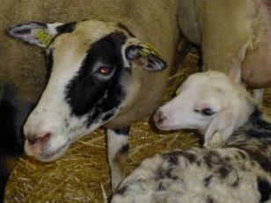
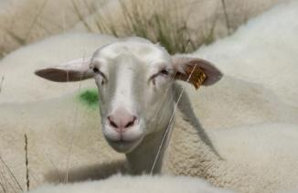
La race : selon l’exploitation et la filière
  Rustique, facile à conduire et valorise tout type de territoire
  Herbagère, valorise bien le pâturage et agneau bien conformé
  Prolifique, adaptée aux systèmes désaisonnés et intensifs

Slide 9
Investissements
Ne pas se tromper de priorités
Bâtiments
  Bergerie : nécessité ou pas de loger toutes les brebis ?
    Ouest : utilisation possible d’anciens poulaillers
    Est : recours possible à la vaine pâture
    Possibilité de pâturage hivernal pour faire tourner les lots en bâtiments (+/- 60 % de brebis logées)
    Utilisation des bâtiments de stockage
Contention
  En système bergerie : utilisation de cornadis
  En système herbager : utilisation du parc de contention
Clôtures adaptées aux ovins ou à l’élevage mixte (bovins et ovins)
Sans oublier le cheptel !
  S’assurer de garanties génétiques et sanitaires
… La mécanisation n’est pas une priorité ! Le matériel : penser à le mutualiser ou déléguer les tâches

Slide 10
Quelques repères pour l’investissement
Construction bâtiments (aménagement inclus) | 350 à 550 € /brebis
Aménagement bâtiments existants | 80 à 100 € /brebis
Parc de contention fixe | 3000 à 5000 €
Achat d’agnelles de bonne valeur génétique | 130 à 150 € /femelle
Achat de brebis | 100 à 130 € / femelle
Achat de béliers inscrits | 450 à 550 € /bélier
Clôtures (électrique ou fixe) | 1 à 2 € /ml
Chien de troupeau | 400 € /chiot

Slide 11
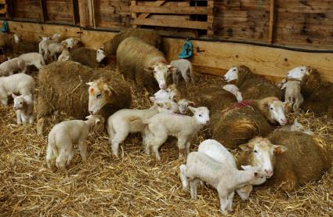
Des objectifs techniques
Système de reproduction | Productivité Numérique (Nb agneaux élevés/brebis)
Conduite extensive (petits chargement ou race rustique) | 0,8 à 1,1
Conduite semi intensive | 1,1 à 1,3
Conduite intensive (accélérés et prolifiques) | 1,3 à 1,8

Slide 12
Le savoir faire
Facteur déterminant du revenu
Important pour atteindre les objectifs fixés
  Œil de l’éleveur pour anticiper
  Surveillance des mises bas, sanitaire, etc.
Se former et échanger
  Formation pratique préalable indispensable, puis continuer à se former, échanger avec les techniciens
  Parrainage, échanges avec les autres éleveurs

Slide 13
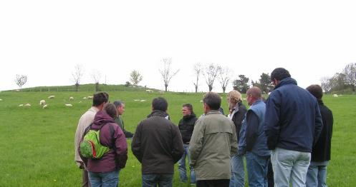
Des compétences pour vous accompagner dans votre formation
  Formations spécialisées
  Stages en exploitations
  Sites internet spécialisés
  Journées d’information ovines
  Évènements (CIIRPO, Tech’ovin…)
Et surtout ne pas apprendre
à ses dépens !

Slide 14

Quelques repères économiques
Les produits
Les charges
Prix des agneaux | 90 à 130 €/agneau
Poids des agneaux | 15 à 20 kg Carcasse
Prix des réformes | 20 à 70 €/brebis
Prix du kg de laine | 0,50 à 1 €/kg
Alimentation | 30 à 60 €/brebis
Frais Véto | 5 à 10 €/brebis
Frais d’élevage | 8 à 20 €/brebis
Aide de base Critères d’éligibilité : Avoir au moins 50 brebis et au moins 0,5 agneau vendu par brebis (montant estimé pour 2018) | ≈ 21 €
+ Complément pour les 500 1ères brebis | 2 €
Marge Brute par brebis =
70 à 110 €

Slide 15
En guise de conclusion
Un contexte favorable
  Des prix qui restent intéressants
    Avec des variations saisonnières plus ou moins marquées
  Un soutien de la PAC confirmé
    Aide couplée renforcée
  Une baisse des prix des intrants depuis 2014
    Aliments, Engrais, Carburants
Une bonne opportunité de diversification du revenu
  Avec 300 brebis
    Ça me coûte 100 K€ à 150 K€
    Ça peut me rapporter, 15 K€ à 20 K€ de Disponible avant MSA

Slide 16
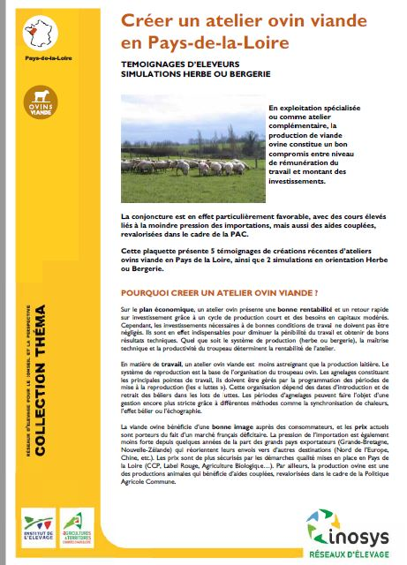

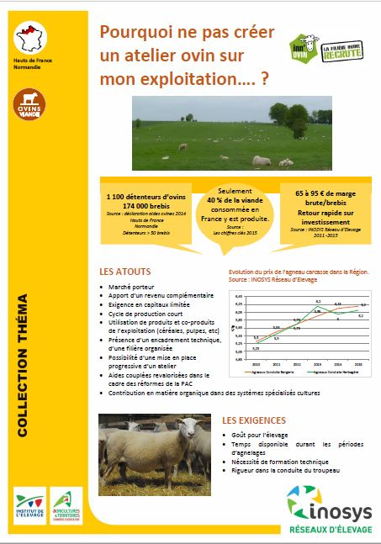
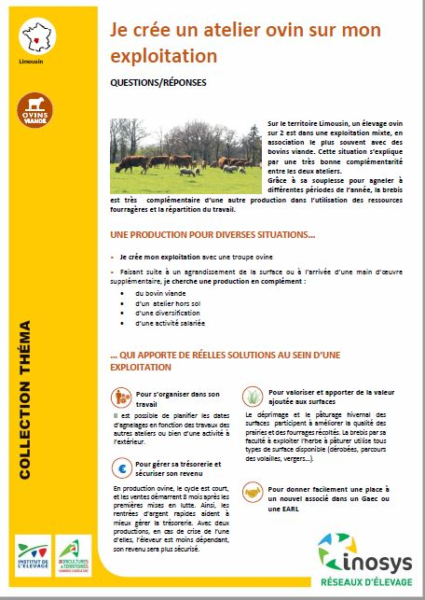
Des documents à votre disposition
Notes:
A votre disposition, 2 fiches :
« Réforme de la PAC 2014 – Incidence sur les systèmes d’élevages bovins et ovins viande du bassin Limousin »
« Coût de production en élevage ovin – Identifier ses propres solutions pour améliorer son revenu »

Slide 17
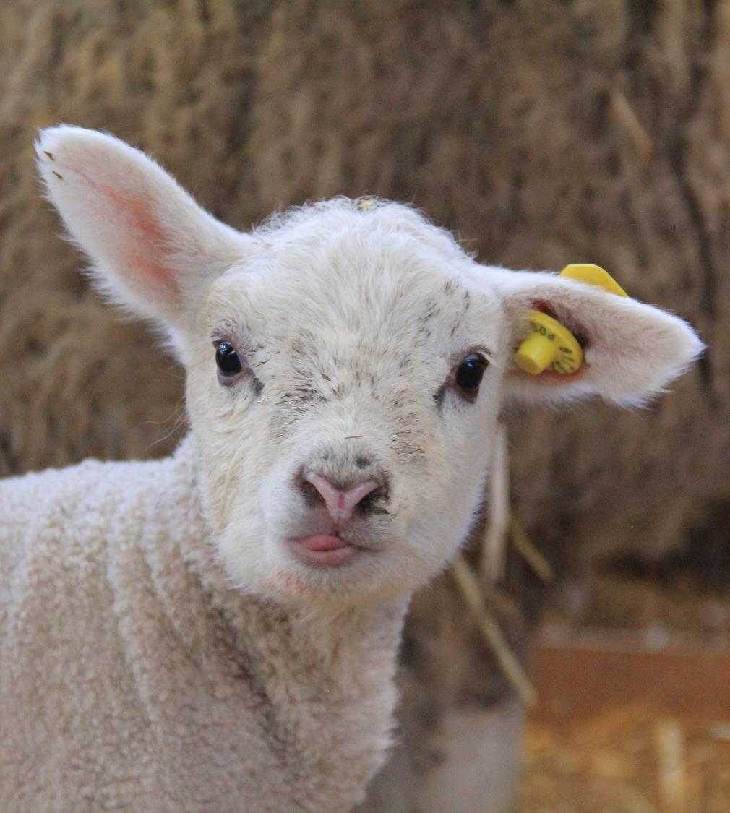
Pour en savoir plus
www.idele.fr
www.inn-ovin.fr

